Slide 1
Anova
La técnica de análisis de varianza (ANOVA) también conocida como análisis factorial y desarrollada por Fisher en 1930, constituye la herramienta básica para el estudio del efecto de uno o más factores (cada uno con dos o más niveles) sobre la media de una variable continua. Es por lo tanto el test estadístico a emplear cuando se desea comparar las medias de dos o más grupos. Esta técnica puede generalizarse también para estudiar los posibles efectos de los factores sobre la varianza de una variable.
La hipótesis nula de la que parten los diferentes tipos de ANOVA es que la media de la variable estudiada es la misma en los diferentes grupos, en contraposición a la hipótesis alternativa de que al menos dos medias difieren de forma significativa. ANOVA permite comparar múltiples medias, pero lo hace mediante el estudio de las varianzas.
El funcionamiento básico de un ANOVA consiste en calcular la media de cada uno de los grupos para a continuación comparar la varianza de estas medias (varianza explicada por la variable grupo, intervarianza) frente a la varianza promedio dentro de los grupos (la no explicada por la variable grupo, intravarianza). Bajo la hipótesis nula de que las observaciones de los distintos grupos proceden todas la misma población (tienen la misma media y varianza), la varianza ponderada entre grupos será la misma que la varianza promedio dentro de los grupos. Conforme las medias de los grupos estén más alejadas las unas de las otras, la varianza entre medias se incrementará y dejará de ser igual a la varianza promedio dentro de los grupos.

Slide 2
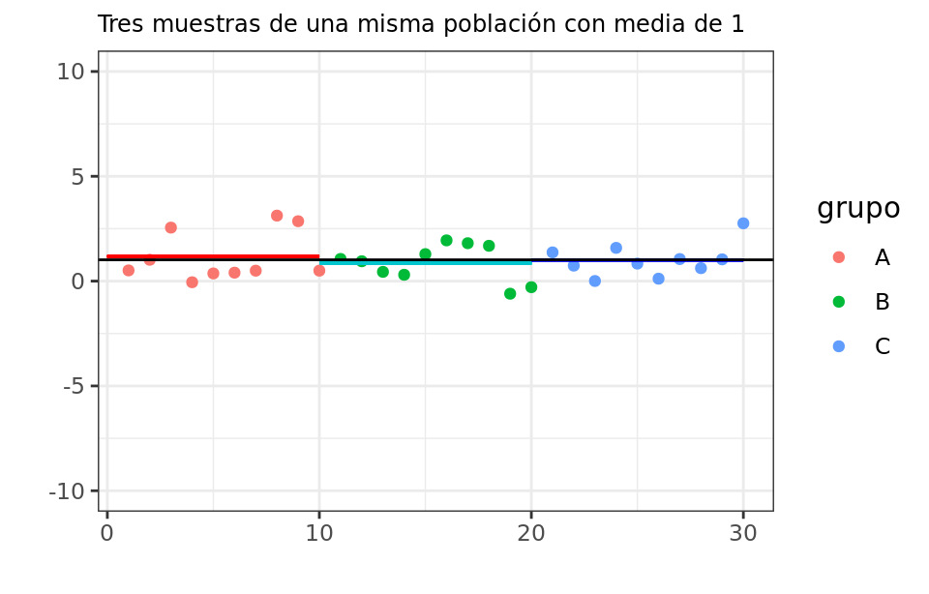
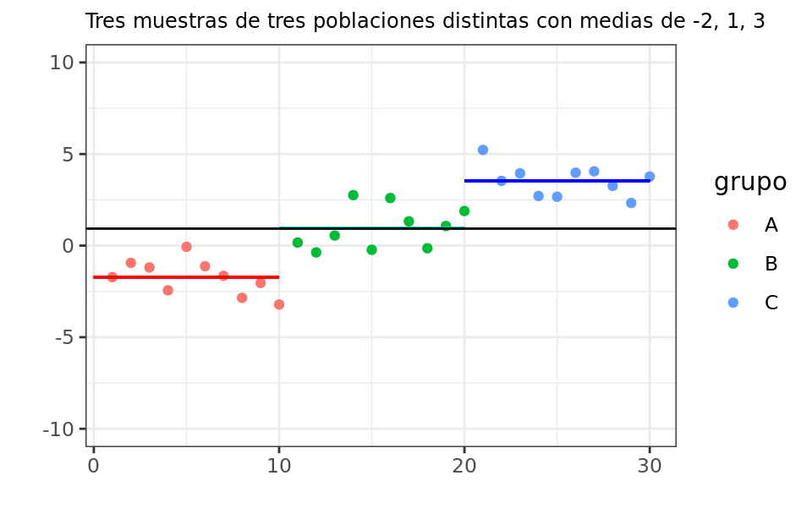
Anova
La línea negra es la media para todas las observaciones.

Slide 3

Anova
El estadístico estudiado en el ANOVA, conocido como F_{ratio}, es el ratio entre la varianza de las medias de los grupos y el promedio de la varianza dentro de los grupos. Este estadístico sigue una distribución conocida como “F de Fisher-Snedecor”. Si se cumple la hipótesis nula, el estadístico F adquiere el valor de 1 ya que la intervarianza será igual a la intravarianza. Cuanto más difieran las medias de los grupos mayor será la varianza entre medias en comparación al promedio de la varianza dentro de los grupos, obteniéndose valores de F superiores a 1 y por lo tanto menor la probabilidad de que la distribución adquiera valores tan extremos (menor el p-value).
En concreto, si S²₁ es la la varianza de una muestra de tamaño N₁ extraída de una población normal de varianza σ²₁ y S²₂ es la varianza de una muestra de tamaño N₂ extraída de una población normal de varianza σ²₂, y ambas muestras son independientes, el cociente:

Slide 4
Anova
se distribuye como una variable F de Snedecor con (N1 y N2) grados de libertad. En el caso del ANOVA, dado que dos de las condiciones son la normalidad de los grupos y la homocedasticidad de varianza (σ²₁ = σ²₁), el valor F se puede obtener dividiendo las dos varianzas calculadas a partir de las muestras (intervariaza y intravarianza).
Existen diferentes tipos de ANOVA dependiendo de la si se trata de datos independientes (ANOVA entre sujetos), si son pareados (ANOVA de mediciones repetidas), si comparan la variable cuantitativa dependiente contra los niveles de una única variable explicatoria o factor (ANOVA de una vía) o frente a dos factores (ANOVA de dos vías). Este último puede ser a su vez aditivo o de interacción (los factores son independientes o no lo son). Cada uno de estos tipos de ANOVA tiene una serie de requerimientos.

Slide 5
ANOVA de una vía
El ANOVA de una vía, ANOVA con un factor o modelo factorial de un solo factor es el tipo de análisis que se emplea cuando los datos no están pareados y se quiere estudiar si existen diferencias significativas entre las medias de una variable aleatoria continua en los diferentes niveles de otra variable cualitativa o factor. Es una extensión de los t-test independientes para más de dos grupos.
Las hipótesis contrastadas en un ANOVA de un factor son:
H₀: No hay diferencias entre las medias de los diferentes grupos : μ₁=μ₂...=μ_{k}=μ
H₁: Al menos un par de medias son significativamente distintas la una de la otra.
Otra forma de plantear las hipótesis de un ANOVA es la siguiente. Si se considera μ como el valor esperado para una observación cualquiera de la población (la media de todas las observaciones sin tener en cuenta los diferentes niveles), y α_{i} el efecto introducido por el nivel i. La media de un determinado nivel (μ_{i}) se puede definir como:

Slide 6
ANOVA de una vía
H₀: Ningún nivel introduce un efecto sobre la media total: α₁=α₂=...α_{k}=0
H₁: Al menos un nivel introduce un efecto que desplaza su media: Algún α_{i}≠
Como se ha mencionado anteriormente, la diferencia entre medias se detecta a través del estudio de la varianza entre grupos y dentro de grupos. Para lograrlo, el ANOVA requiere de una descomposición de la varianza basada en la siguiente idea:
Variabilidad total =
variabilidad debida a los diferentes niveles del factor + variabilidad residual
lo que es equivalente a:
variabilidad explicada por el factor + variabilidad no explicada por el factor
lo que es equivalente a:
(varianza entre niveles) + (varianza dentro de los niveles)

Slide 7
ANOVA de una vía
Para poder calcular las diferentes varianzas en primer lugar se tienen que obtener las Sumas de Cuadrados (SS o Sc):
Suma de Cuadrados Total o Total Sum of Squares (TSS): mide la variabilidad total de los datos, se define como la suma de los cuadrados de las diferencias de cada observación respecto a la media general de todas las observaciones. Los grados de libertad de la suma de cuadrados totales es igual al número total de observaciones menos uno (N-1).
Suma de cuadrados del factor o Sum of Squares due to Treatment (SST): mide la variabilidad en los datos asociada al efecto del factor sobre la media (la diferencia de las medias entre los diferentes niveles o grupos). Se obtiene como la suma de los cuadrados de las desviaciones de la media de cada proveedor respecto de la media general, ponderando cada diferencia al cuadrado por el número de observaciones de cada grupo. Los grados de libertad correspondientes son igual al número niveles del factor menos uno (k-1).

Slide 8
ANOVA de una vía
Suma de cuadrados residual/error o Sum of Squares of Errors (SSE): mide la variabilidad dentro de cada nivel, es decir, la variabilidad que no es debida a variable cualitativa o factor. Se calcula como la suma de los cuadrados de las desviaciones de cada observación respecto a la media del nivel al que pertenece. Los grados de libertad asignados a la suma de cuadrados residual equivale la diferencia entre los grados de libertad totales y los grados de libertad del factor, o lo que es lo mismo (N-k). En estadística se emplea el termino error o residual ya que se considera que esta es la variabilidad que muestran los datos debido a los errores de medida. Desde el punto de vista biológico tiene más sentido llamarlo Suma de cuadrados dentro de grupos ya que se sabe que la variabilidad observada no solo se debe a errores de medida, si no a los muchos factores que no se controlan y que afectan a los procesos biológicos.
TSS=SSE+SST

Slide 9
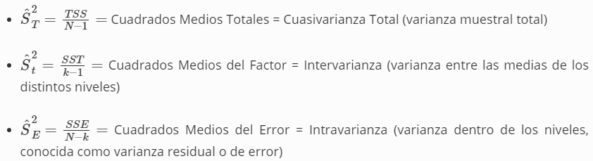
ANOVA de una vía
Una vez descompuesta la suma de cuadrados se puede obtener la descomposición de la varianza dividiendo la Suma de Cuadrados entre los respectivos grados de libertad. De forma estricta, al cociente entre la Suma de Cuadrados y sus correspondientes grados de libertad se le denomina Cuadrados Medios o Mean Sum of Squares y pueden ser empleado como estimador de la varianza:
ANOVA se define como análisis de varianza, pero en un sentido estricto, se trata de un análisis de la Suma de Cuadrados Medios.

Slide 10
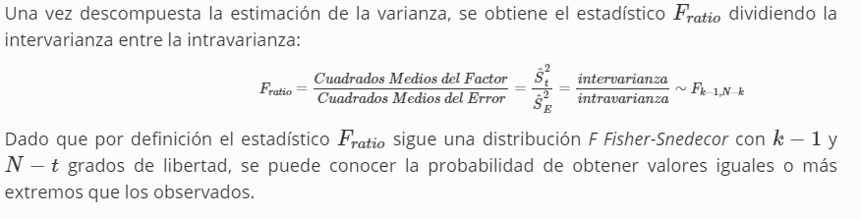
ANOVA de una vía

Slide 11

ANOVA | Ejemplo
Tenemos un pequeño negocio que vende donas, frecuentemente compramos las donas a dos panaderías artesanales de la zona, sin embargo hay una nueva panadería que abrió recientemente y nos ofrece su producto, se le compran 4 donas de prueba y se compara con 4 donas de las otras dos panaderías, se desea verificar si hay alguna variante entre el peso de las donas que compramos normalmente (G3 y G2) y las nuevas que nos ofrecen (G1) para decidir si hacer o no la compra a la nueva panadería, determine si las medidas de los grupos son iguales con una significancia del 0.05
G1 | G2 | G3
8 | 3 | 3
6 | 2 | 4
10 | 4 | 5
9 | 3 | 4
Paso #01: Plantear las hipótesis
H₀: No hay diferencias entre las medias de los diferentes grupos
H₁: Al menos una de las medias son significativamente distintas
Paso #02: Determinar el nivel de significancia
$$∝$$
=0.05

Slide 12

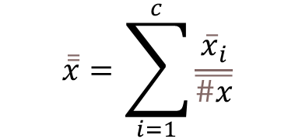

ANOVA | Ejemplo
Paso #03: Calcular el estadístico de prueba
A. Encontrar la media aritmética de cada grupo
C. Calcular la gran media
G1 | G2 | G3
8 | 3 | 3
6 | 2 | 4
10 | 4 | 5
9 | 3 | 4
8.25 | 3 | 4
$$\overline{\overline{x}}=\sum_{i=1}^{c}{\frac{{\overline{x}}_{i}}{\overline{\#x}}}$$
$$\overline{\overline{x}}=\frac{8.25+3+4}{3}$$
B. Calcular el valor n
$$\overline{\overline{x}}=5.0833$$
n = Filas x Columnas n = 4 * 3
n = 12

Slide 13



ANOVA | Ejemplo
Paso #03: Calcular el estadístico de prueba
D. Calcular la suma de cuadrados totales SCT
E. Suma de Cuadrados de Grupos SCTR
$F\left(\overline{x_{i}}−\overline{\overline{x}}\right)$²
$${\left(x−\overline{\overline{x}}\right)}^{2}$$
40.2 | 17.31 | 4.67 | 62.18
 | G1 | G2 | G3 | Total
 | 8.53 | 4.33 | 4.33 | 17.19
 | 0.85 | 9.49 | 1.17 | 11.51
 | 24.2 | 1.17 | 0.0006 | 25.38
 | 15.37 | 4.33 | 1.17 | 20.87
Total | 48.95 | 19.52 | 6.68 | 74.95
F. Suma de cuadrados de error
$${\left(x_{i}−{\overline{x}}_{i}\right)}^{2}$$
G1 | G2 | G3 | Total
0.06 | 0 | 1 | 1.06
5.06 | 1 | 0 | 6.06
3.06 | 1 | 1 | 5.06
0.56 | 0 | 0 | 0.56
8.74 | 2 | 2 | 12.74

Slide 14
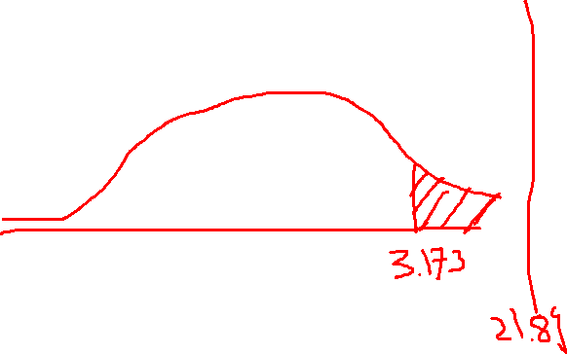
ANOVA | Ejemplo
Paso #03: Calcular el estadístico de prueba
G. Calcular Los cuadrados medios
H. Calcular El estadístico de prueba F de Fisher
S= CMTR/CME = 31.09/1.42 = 21.89
gl= n-C = 9
F crítica = 3.173
Cuadrado medio total CMT
SCT / n-1 = 74.95 / 11 = 6.87
Cuadrado medio de grupo CMTR
SCTR / C -1 = 62.18 / 2 = 31.09
Cuadrado medio de error
SCE / n-C = 12.74 / 9 = 1.42

Slide 15
ANOVA | Ejemplo
Paso #04: Decisión y conclusión
Decisión: se rechaza H nula
Conclusión: Hay una diferencia entre las donas de la panadería nueva y la de las dos panaderías a las que normalmente les compramos

